Slide 1
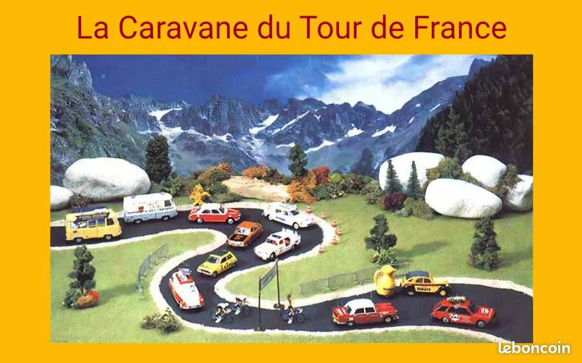



La Caravane du Tour de France
L’Histoire

Slide 2

la caravane publicitaire Les véhicules du Tour : 95 ans d’extravagance
Elle fait partie de l’histoire du Tour de France. Pourtant,
la caravane publicitaire a été créée en 1930 dans un but purement commercial. Depuis,
les sponsors se pressent pour faire partie de ce circuit médiatique.
En réalité, depuis 1929, une à trois voitures fréquentaient le parcours du Tour de France, le plus souvent à l’arrière de la course. L’idée d’une caravane publicitaire « officielle » sur le Tour de France cycliste est née en 1929, afin de financer les dépenses de la course. Avant cette officialisation, les camionnette publicitaires des produits Menier, Bayard et Lion Noir formaient déjà un « mini cortège » qui allait vite s’étoffer, au fur et à mesure du succès rencontré sur le parcours. Dès la fin des années 30, une soixantaine de camions bariolés et bruyants animent l’évènement et chaque étape du Tour est une fête populaire se prolongeant jusqu’au soir..

Slide 3
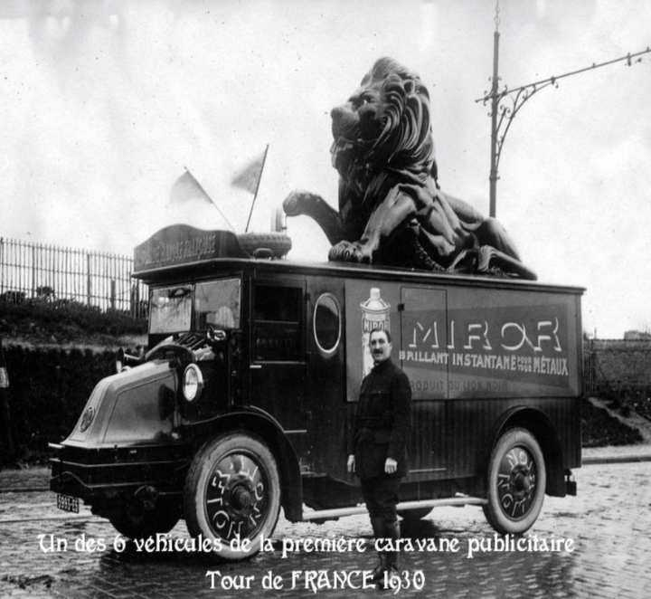
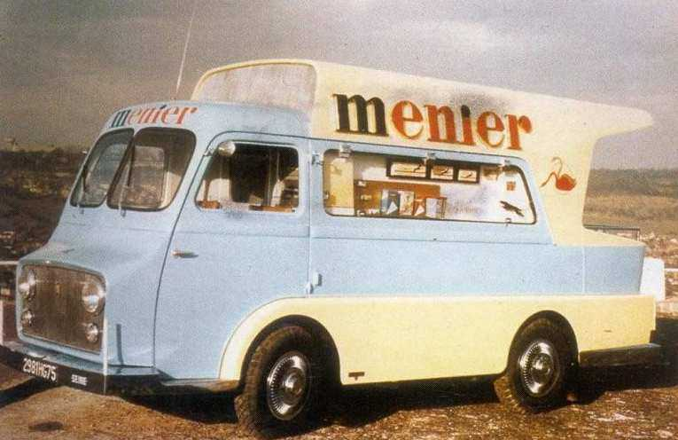
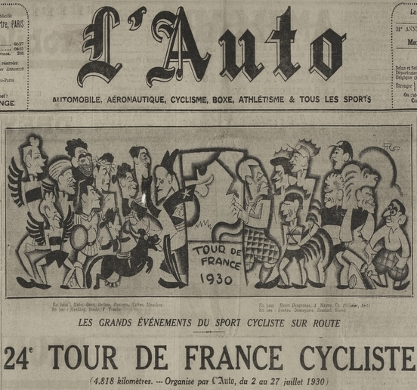
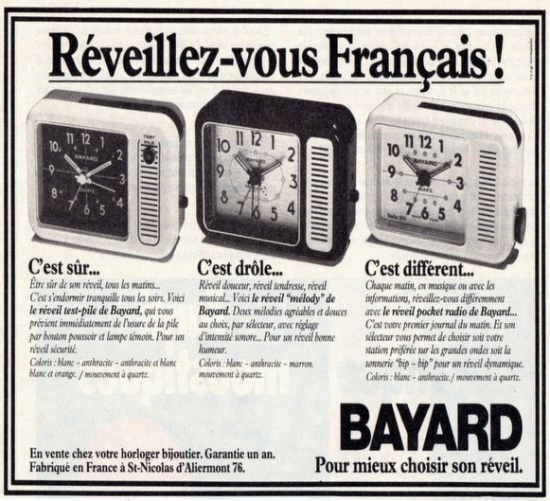
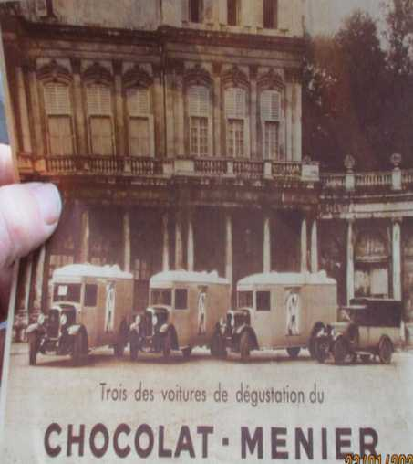
les camionnette publicitaires des produits Menier

Slide 4
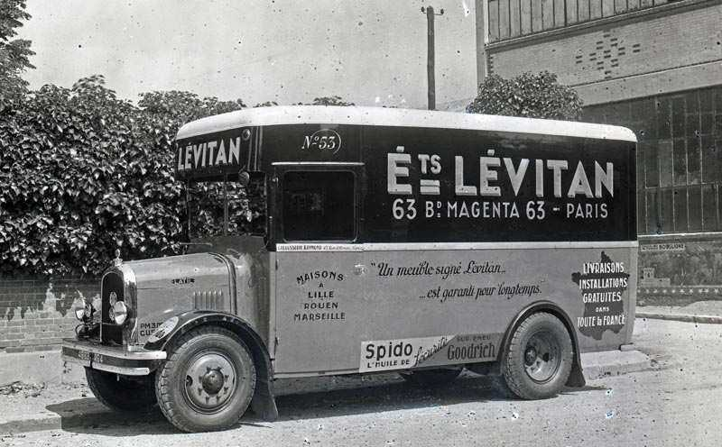
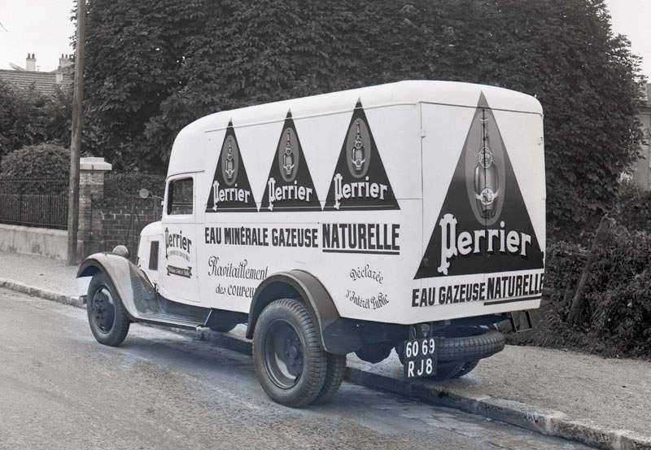
Latil camionnette tour de France 1935
Latil Tour de France Perrier 1935
Parmi les constructeurs automobiles présents sur le Tour de France, LATIL reste prépondérant jusqu’à la veille de la deuxième Guerre Mondiale. La marque de Suresnes va en effet fournir une véritable flotte de 13 véhicules pour l’organisation du Tour (camions-ateliers, ravitaillement, bagages…). Latil propose également des contrats de location très intéressants auprès des annonceurs désirant participer à la caravane

Slide 5
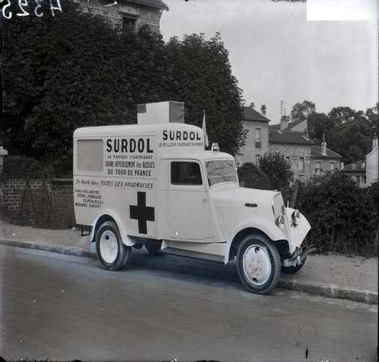
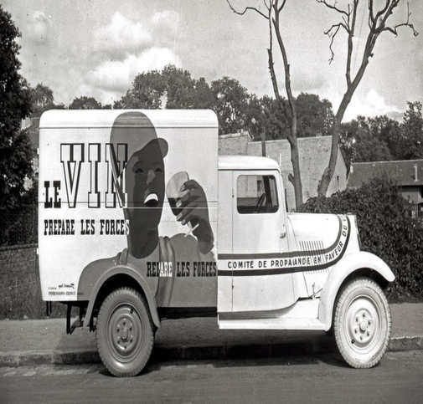
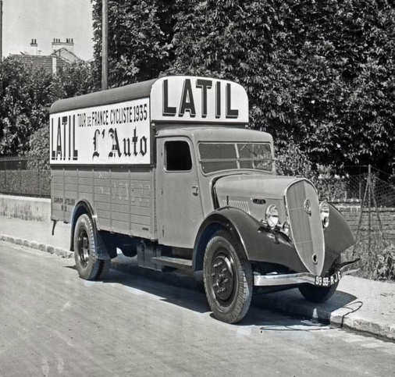
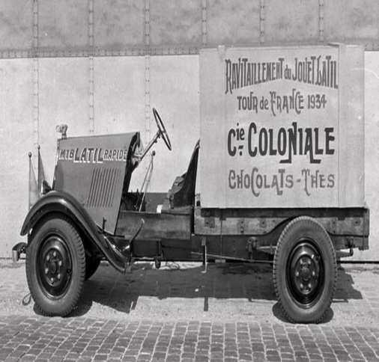
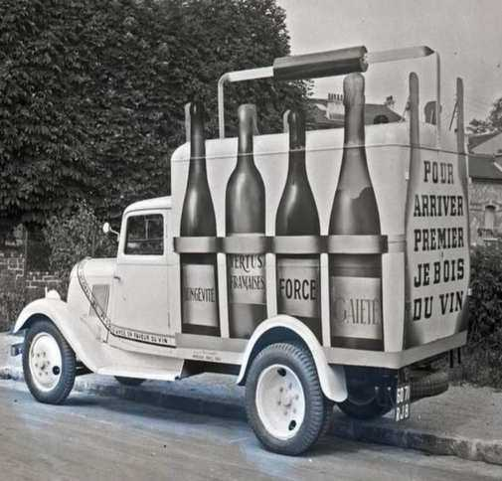
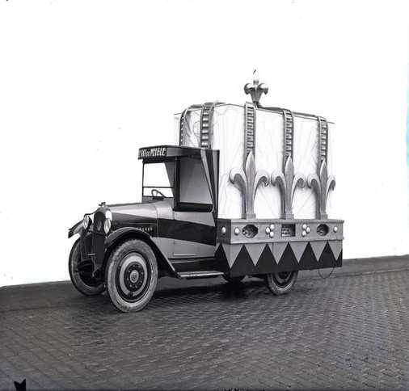
1930 - 1949

Slide 6
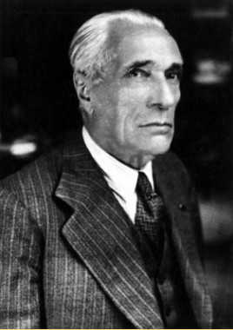
Cependant, au fil des années, l’intérêt du public s'émousse à cause de l'ultra-domination de l’équipe de la marque Alcyon et de ses coureurs victorieux depuis trois ans. Afin de relancer l’attractivité de la course, le directeur du journal L’Auto et directeur du Tour, Henri Desgrange, opère un changement majeur pour l’année 1930. Fini les équipes de marques, place aux équipes nationales. Une révolution qui s’accompagne d’un changement d’équipement. Cela oblige les organisateurs à régler tous les frais des coureurs et même à leur fournir à tous la même bicyclette jaune L’idée est ingénieuse pour relancer le suspense de la course mais elle est aussi coûteuse. À la recherche d'une source de financement, Henri Desgrange va finalement accepter la présence de véhicules publicitaires au sein de la course. Il propose aux plus grandes firmes françaises de participer à son invention. C'est la naissance de la caravane publicitaire du Tour de France. Contre une contribution financière, des marques comme La Vache qui rit ou les biscottes Delft sont les premières à participer à cette opération commerciale hors-norme[

Slide 7
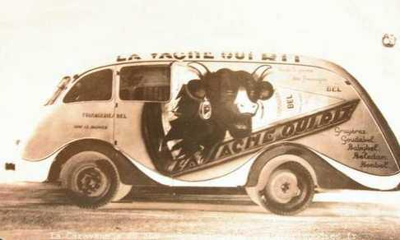
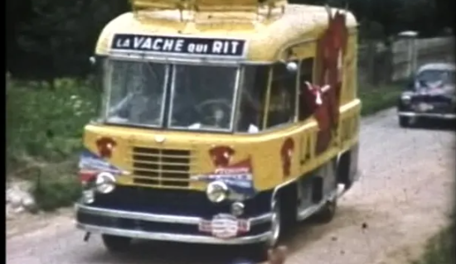
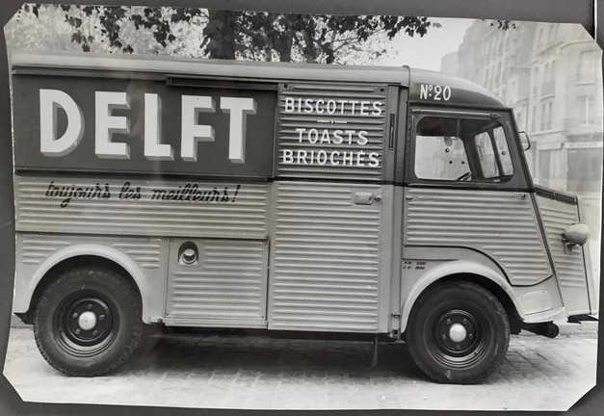
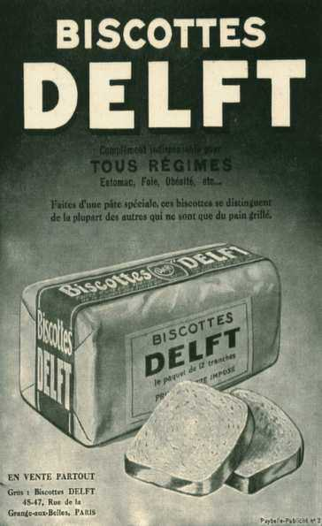
Vache qui Rit, Renault AGP date de 1937

Slide 8
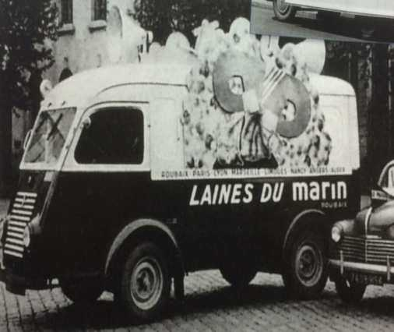
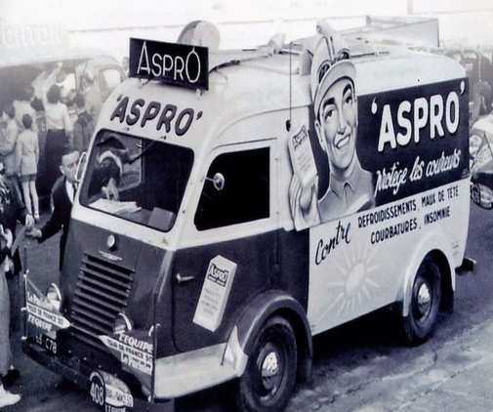
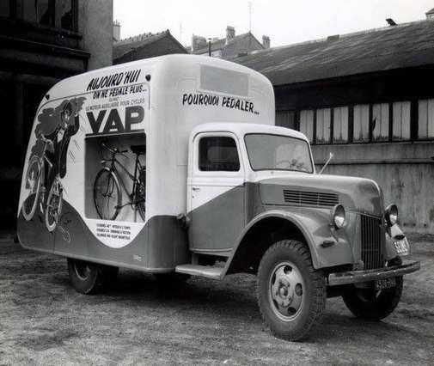
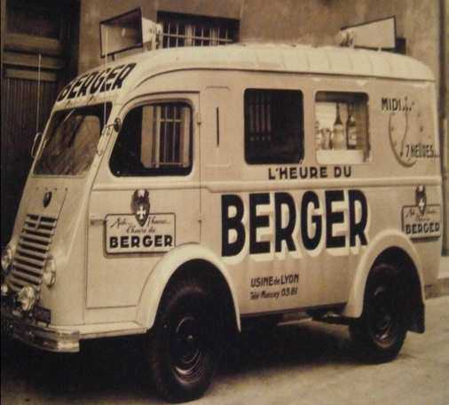
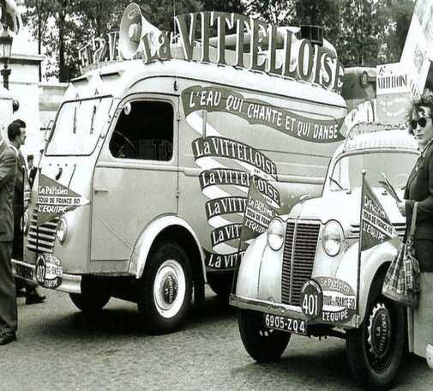
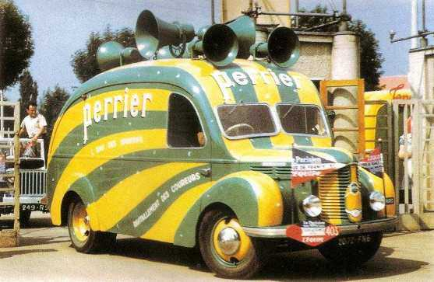
1950 - 1954

Slide 9
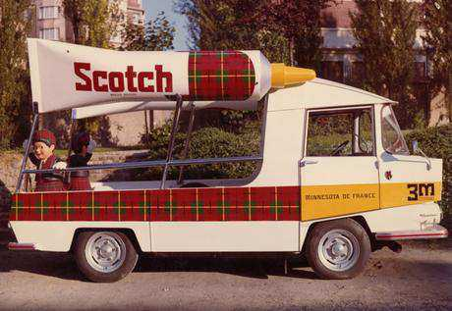
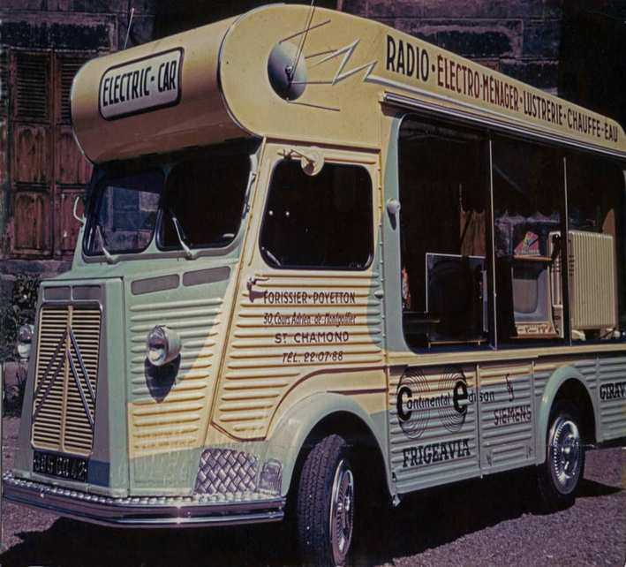
l’apogée de la publicité roulante.
Même si les véhicules publicitaires montrent leur nez dès les années 1920, La période d’après-guerre est incontestablement la plus prolifique. Après les années sombres, les français ont soif de nouveauté et aspirent au confort : cuisine au gaz, frigos, meubles en formica, appareils électroménagers, Hi-Fi, tissus en synthétique, produits d’entretien… A une époque où les médias modernes n’existent quasiment pas, la « publicité qui roule » va chercher la population directement sur le terrain, jusque dans les petites bourgades.

Slide 10
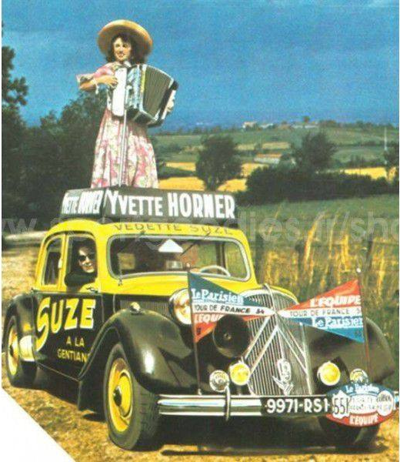
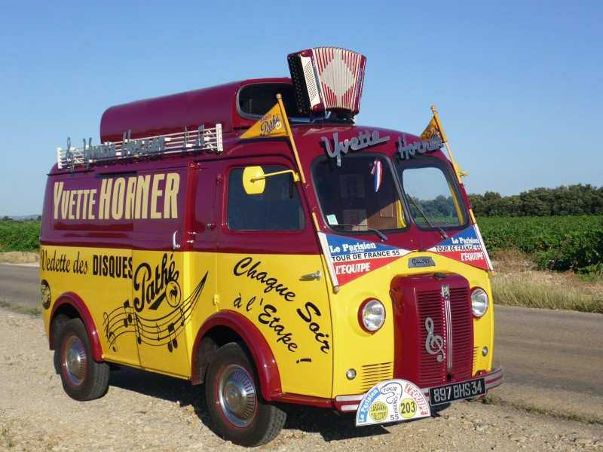
1955 - 1959
Le Tour de France arrive aujourd'hui et à cette occasion j'ai envie de clamer un nom, celui d’une artiste qui était capable de faire chavirer n’importe quelle audience : celui d'Yvette Horner. La "Princesse Accordéon" avait accompagné la Grande Boucle à onze reprises entre 1952 et 1964. lors il faut l’imaginer, coiffée d’un sombrero, tenant un accordéon de 15 kg et harnachée sur une chaise fixée sur le toit d’une traction, en train de jouer toute la journée pour égayer les spectateurs massés le long de la course. Et le soir, dans la ville où l’étape arrivait, on déposait Yvette sur une scène et elle remettait ça, parfois jusqu’à deux heures du matin.

Slide 11
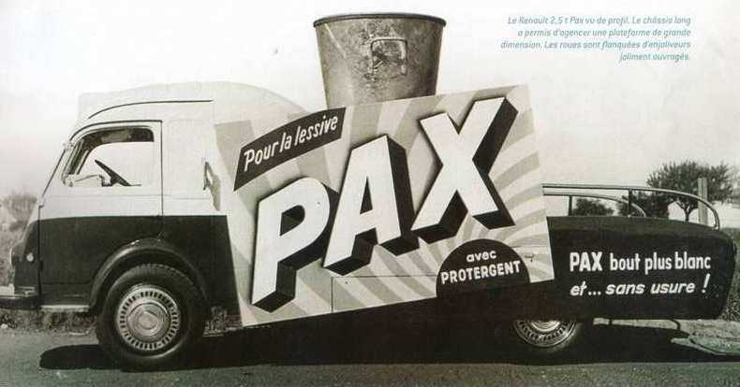
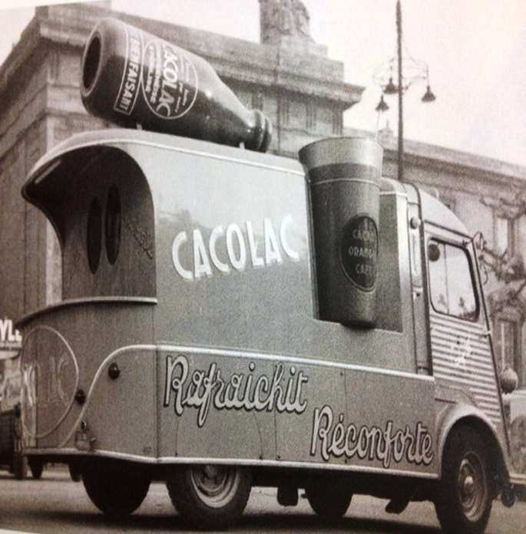
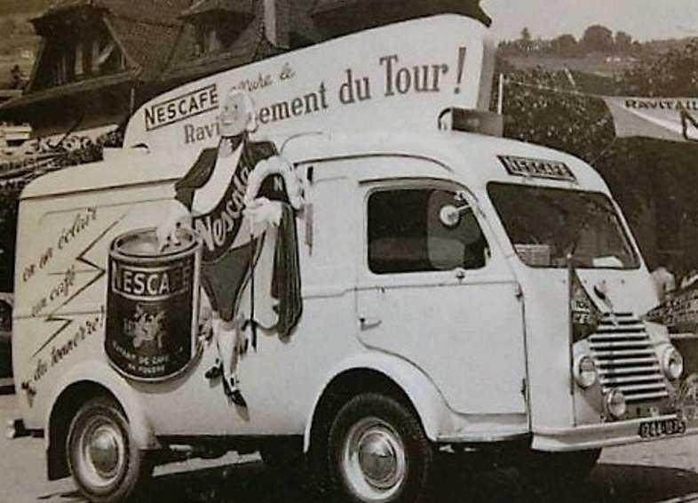
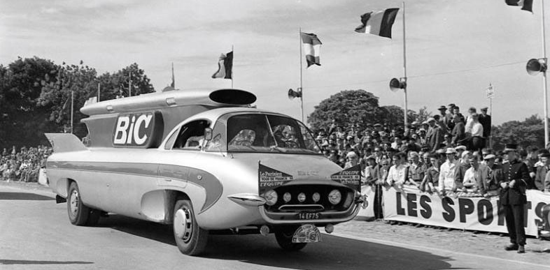

Slide 12
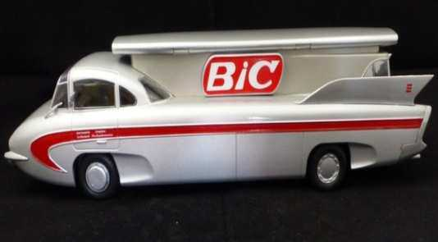
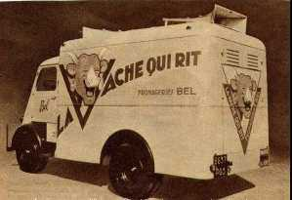
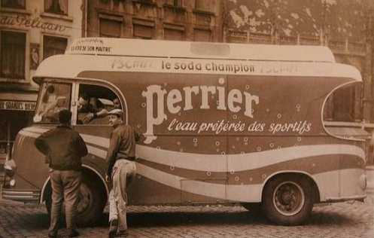
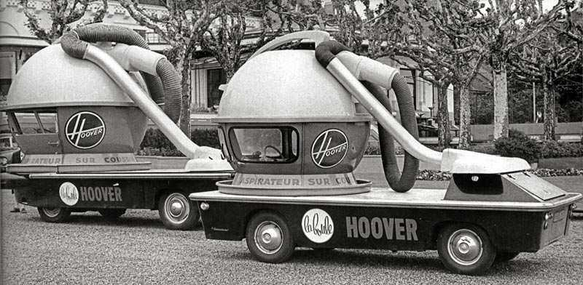
Depuis, la caravane a proposé une collection de véhicules assez incroyables. De la marque BIC à la Vache qui Rit en passant par Perrier et les aspirateurs Hoover, voici une petite sélection.

Slide 13
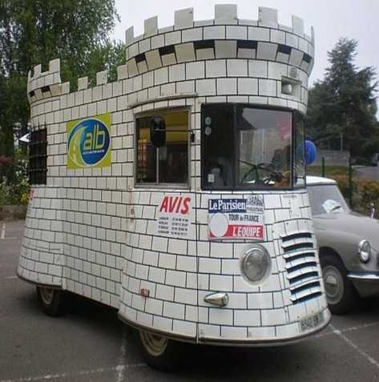
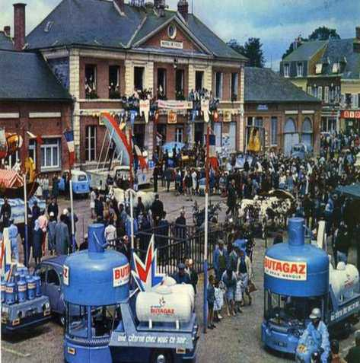
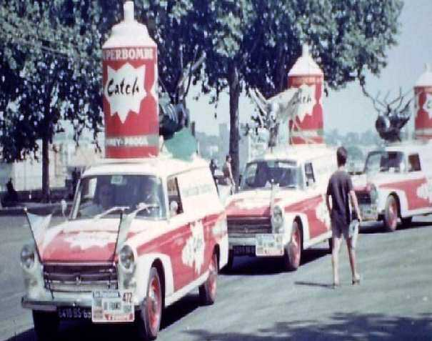
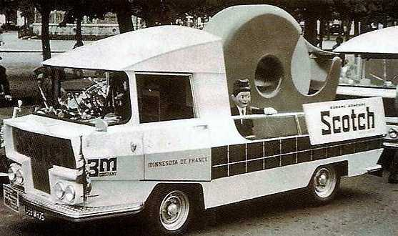
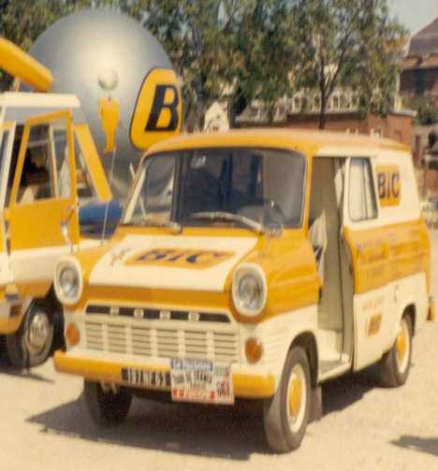
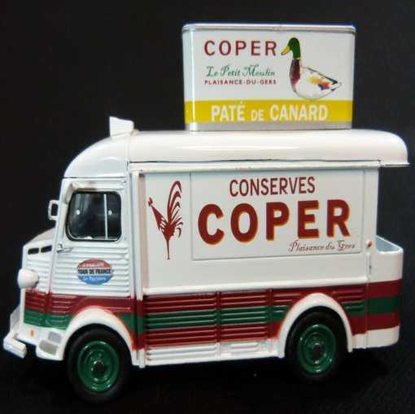
1960 - 1969

Slide 14
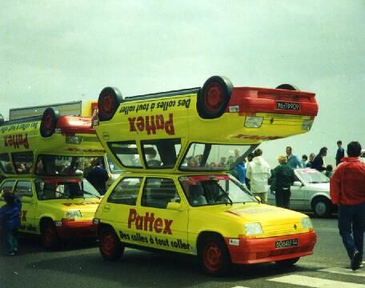
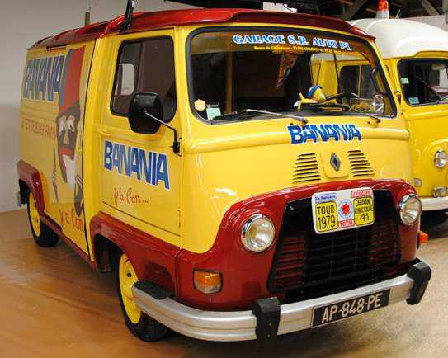
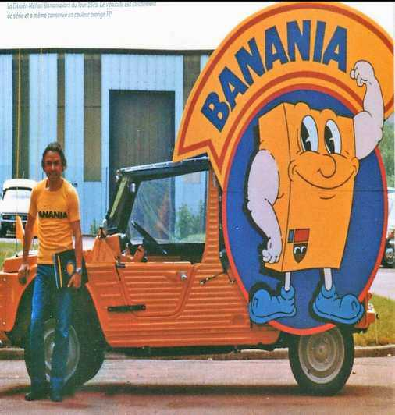
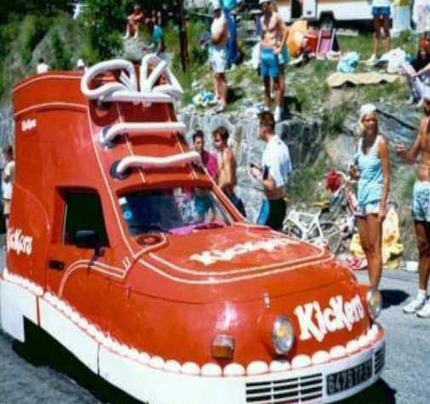
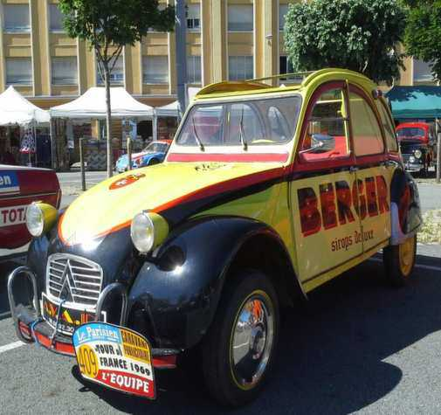
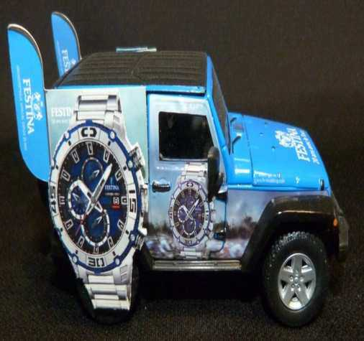
1970 - 1989

Slide 15
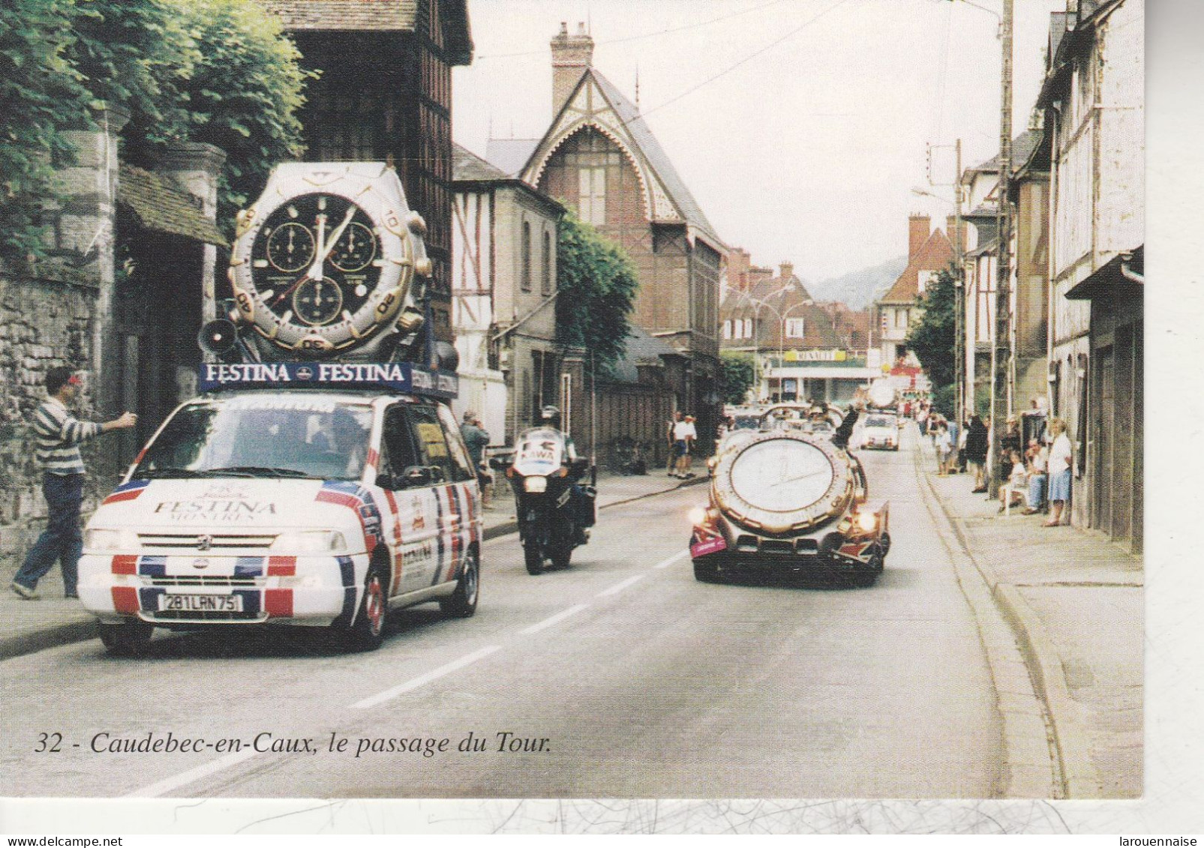

1990 - 1999

Slide 16


2000 - 2004

Slide 17



2005 - 2009

Slide 18







Slide 19


En 1930, cette première caravane "officielle" compte six véhicules. Aujourd'hui, ils sont 170 à rivaliser d'inventivité pour divertir le public familial qui les attend tout autant que le peloton. Et quand déboulent les poulettes pédalantes de Le Gaulois, les 2 CV vichy de Cochonou ou le lion géant du Crédit Lyonnais crinière au vent , la fièvre est la même partout, du plus petit village aux faubourgs des grandes villes. La caravane publicitaire, c'est l'été qui passe sourire aux lèvres sur le pas de toutes les portes, c'est un père Noël en marcel et maillot de bain qui se paie en loucedé un bain de foule estival, c'est une Marianne à la socquette légère qui vient en juillet rappeler à la France qu'elle est belle, conviviale et sait s'amuser d'un rien en dépit de tout. Une invitation à la fête en somme, qui contribue chaque année à faire du Tour de France bien plus qu'un grand événement sportif.

Slide 20




Slide 21





Commentaires et images du NET:
Musique: Yvette Horner ‘
« Mon tour de France »
Retrouver, mon autre diaporama :Histoire du tour de France 1903-1953 SAM

